Slide 1
Estándares en el diseño Web
HTML5
CSS3

Slide 2
Formato: Estilos CSS3
Presentación. Estilos CSS3
CSS aplicado a los textos
Bordes y fondos. Colores y transparencias.
Imágenes. Efectos y animaciones
Notes:
2.2. Textos en HTML: estructura y formato

Slide 3


Formato en los documentos HTML
Proceso de renderización
Documento Web
Presentación final
Procedencia del formato
Estilos
Características propias de cada agente de usuario
La configuración individual (navegador / S.O.)
Navegadores (IE, Chorme, Firefox…)
Navegadores de texto
Lectores

Slide 4


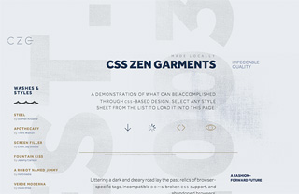
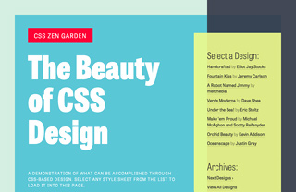

CSS Zen Garden
Una web para mostrar como cambia radicalmente el aspecto de una Web cambiando únicamente los estilos CSS que se aplican
http://csszengarden.com/

Slide 5
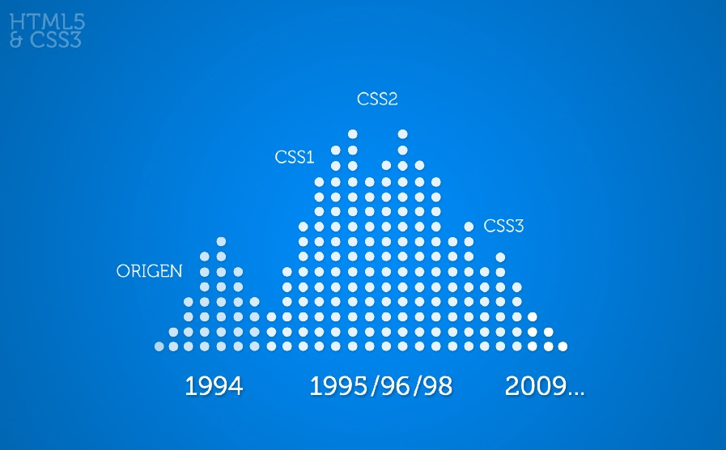
Estilos
Notes:
Imagen tomada de HTML5 y CSS2, por Alexandra García Milán

Slide 6
Estilos
HTLM es un lenguaje descriptivo de la estructura del documento, en el que las etiquetas no dan formato al contenido
Inicialmente
HTLM 3.2 incorpora etiquetas como <font> y atributos de color que contradicen el planteamiento inicial
Más adelante,
Como reacción
En HTML 4.0, el W3C incorpora las Hojas de Estilos en Cascada, (Cascading Style Sheets, CSS)
Regresamos así al inicio
Todos los elementos relativos al formato se retiran del cuerpo del documento HTML y se incorporan a los estilos, que en el mejor de los casos pasan a un fichero independiente; CSS
Notes:
En realidad la solución no es tan radical, sino que admite soluciones intermedias: los estilos como atributo y los estilos embebidos

Slide 7
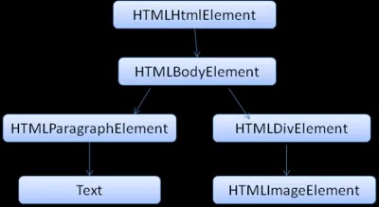
DOM (Document Object Model)
DOM (modelo de objetos del documento) es la representación estándar de los objetos del documento HTML y la interfaz (API) de los elementos HTML para el mundo exterior, como JavaScript
<html>
<body>
<p>
Hello World
</p>
<div>
<img src="example.png"/>
</div>
</body>
</html>
El árbol de salida ("árbol de análisis") de un motor de renderización está formado por nodos: elementos y atributos del DOM.

Slide 8
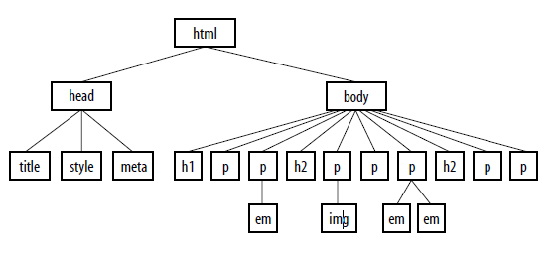
Relaciones entre elementos del DOM
Desde el punto de vista de CSS, la estructura del documento es una versión simplificada del DOM en la que se definen las relaciones entre los elementos
como si fueran relaciones de parentesco
padres (parents)
hijos (child)
hermanos (siblings)
ascendentes (ancestors)
descendientes (descendants)
El DOM, interpretado como un "árbol familiar"

Slide 9
Ubicación de los estilos
Se pueden incorporar los estilos en tres posiciones
Junto al elemento al que afectan,
con el atributo style=“declaración”
Estilos en línea
En la cabecera del documento
<style> lista de estilos <style>
Estilos embebidos o internos
<style> h1 {color:blue; font-size:12px} </style>
Estilos externos
En un fichero de extensión .css incluye la lista de estilos
h1 {color:blue; font-size:12px}
La cabecera incluirá uno o varios <link rel="stylesheet" href="mystyle.css">
Los ficheros css pueden incluir llamadas a otros CSS mediante directivas @

Slide 10
Importación de estilos: @import
@import
directiva CSS que permite incorporar reglas desde otras hojas de estilo (como link a nivel HTLM)
@import url [list-of-media-queries]
@import url("tables.css");
se pueden añadir media queries que filtraran la importación
@import url("shetland.css") screen and (max-device-width: 480px);
@import debe preceder a todas las demás reglas de estilo, excepto @charset.

Slide 11
Directivas CSS: @ condicionales
permite definir un conjunto de reglas anidadas que sólo se aplicaran en función la media query indicada
@media
@media screen and (max-device-width: 480px)
{.column {float: none;} … }
permite modificar algunas propiedades CSS cuando se imprime el documento
@page
permite comprobar si una condición es válida en un navegador, en cuyo caso la directiva devuelve true y ejecuta la serie de reglas anidadas indicada
@supports
restringe el uso de las reglas en función de la url del documento (experimental)
@document

Slide 12
Otras directivas CSS @
especifica el conjunto de caracteres utilizado en la hoja de estilos: debe ser siempre el primer elemento que aparece
@charset
@charset "UTF-8“;
Relativas a elementos concretos (fuentes, animaciones)
permite especificar fuentes online para visualizar en las páginas web.
@font-face
permite controlar los pasos intermedios en una secuencia de animación CSS (experimental)
@keyframes

Slide 13
Referencia: Selectores
Selector
Declaración
Declaración
h1
{color:blue; font-size:12px}
Hace referencia a la parte del documento a la que se aplicara el correspondiente estilo
Referencia por etiqueta:
Referencia individual (por el atributo id)
Referencia por clase (por el atributo class)
#estilo1
{color:blue; font-size:12px}
.estilo1
{color:blue; font-size:12px}

Slide 14
Selectores agrupados
Selectores
Declaraciones
h1, h2, p
{color:blue;
font-size:12px}
Para aplicar una o varias declaraciones a un conjunto de selectores, es suficiente indicarlos uno tras otro, separados mediante comas
Con frecuencia, un mismo selector se utiliza agrupado o por separado
h1, h2, p, em, img {border: 1px solid blue; }
h1 {font-size: 1.5em}
h2 {font-size: 1.3em}

Slide 15
Múltiples estilos. Cascadas
Lectura
Estilos “por defecto” del agente de usuario del navegador
Estilos definidos por el usuario a nivel del navegador. E.g. en Ópera, Ver → Estilo → Administrar modos… → Pantalla → Mi hoja de estilo.
Estilos aplicados por un autor mediante CSS externa
Estilos embebidos en la página web
Estilos “en-línea”, aplicados a una etiqueta.
Precedencia
En caso de selectores idénticos, el último leído tiene precedencia
Los estilos más específicos tienen precedencia sobre los más generales
la propiedad !important: se impone a las reglas anteriores, haciendo que el estilo al que se aplica tenga precedencia
Notes:
An embedded style sheet takes precedence over an external
any tag-specific styles you apply take precedence over both embedded and external style sheets.

Slide 16
Múltiples estilos: herencia
Existen propiedades que automáticamente son heredadas en los elementos hijos Tal es el caso de las fropiedades que afectan al texto (font-family, color…): si se definen en <body> se aplicaran a todos los elementos contenidos en él.
Existen otras propiedades que no son heredadas automáticamente .
Tal es el caso de las que afectan a los contenedores del texto, i.e. las "cajas" (background-color, margin, padding, border…)
Para la mayoría de estos casos, se puede forzar la herencia de los valores del elemento padre indicando como valor el término inherit
body {
font-family: Arial, Verdana, sans-serif;
color: #665544;
padding: 10px;}
.page {
border: 1px solid #665544;
background-color: #efefef;
padding: inherit;}
La clase page hereda automáticamente font-family y color y además forzamos que herede padding

Slide 17
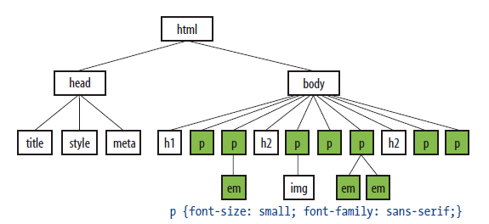
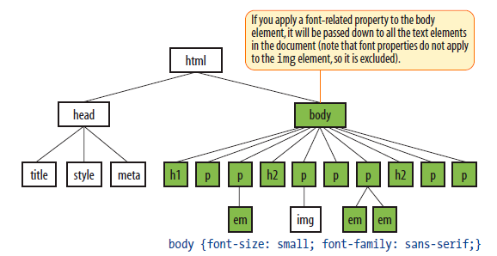
Ejemplo de herencia
La herencia como reflejo de la estructura del DOM

Slide 18
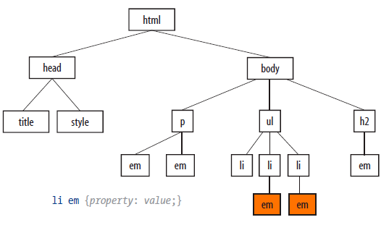
Selector de "descendientes"
Selector “espacio” (Descendant Selector) referencia elementos que descienden de otro, sin que necesariamente tengan que ser hijos
Por ejemplo, div p {} referenciará cada elemento <p> que esta en un elemento <div>. Sólo se ve afectado el segundo selector, mientras que el primero le da el contexto
Anteriormente denominados "selectores contextuales", HTML5 se refiere a este tipo como "combinadores"

Slide 19

Selectores contextuales / combinadores
Selector “espacio” (Descendant Selector)
Selector > (Child Selector) Este selector referencia al elemento de la derecha cuando tiene el elemento de la izquierda como padre. Por ejemplo, div > p {} referenciará cada elemento <p> que es hijo de un elemento <div>.
Selector + (Adjacent Sibling Selector) Este selector referencia elementos que son hermanos. La referencia apuntará al elemento de la derecha cuando es inmediatamente precedido por el de la izquierda. Por ejemplo, span + p {} afectará a los elementos <p> que son hermanos y están ubicados luego de un elemento <span>.
Selector ~ (General Sibling Selector) Este selector es similar al anterior, pero en este caso el elemento de la derecha no tiene que estar ubicado inmediatamente después del de la izquierda.
Notes:
Muy importantes, especialmente los dos primeros

Slide 20
Selector de Atributo
selector[atributo=valor]
podemos utilizar otros atributos además de id y class para asignar estilos a elementos que tiene un atributo particular, incluso con un valor específico.
p[name=”texto”] {color:blue; font-size:12px}
referenciará cada elemento <p> con un atributo llamado name y el valor ”texto”.
Esta referencia puede ser aún más específica incorporando símbolos
^= elementos que comienzan con el valor provisto
$= elementos que terminan con ese valor
*= elementos que contienen el texto provisto
p[name^=”texto”] {color:blue; font-size:12px}
se aplica a elementos <p> con un atributo name cuyo valor comienza por ”texto”.

Slide 21
Pseudoclases
Son clases definidas dinámicamente, sin un atributo específico que las identifique
en función de acciones del usuario, como la posición del cursor (:link, :visited, :active, :hover, :focus)
en función de la posición de los elementos y sus relaciones con otros (i.e su posición en el DOM)
[selector]:pseudoclase
Este aspecto dinámico les da un valor condicional
Si se dan determinadas circunstancias se aplica un estilo
Si no se dan no se aplica

Slide 22
Hiperenlaces y Pseudoclases
Las pseudo-classes permiten responder a eventos ligados a una etiqueta con la aplicación de estilos particulares
El estilo varia en función de elemento: se introduce dinamismo sin necesidad de scripts
:link
Para el identificador a se han definido dos de estas pseudo-clases, que permiten modificar el comportamiento que presentan los hiperenlaces por defecto: su cambio de color una vez que han sido visitados
:visited
a:link {propiedad: valor}
Enlace no visitado
a:visited {propiedad: valor}
Enlace visitado
Notes:
Ejemplo: podemos controlar el color de los enlaces una vez visitados (importante al usarlos como elementos de menús)

Slide 23
Otras Pseudoclases
:focus
Elemento seleccionado (con el teclado)
:hover
Elemento sobre el que se sitúa el ratón u otro dispositivo apuntador
Enlace clicado.
Si es un hiperenlace <a>, a continuación cambiara a visitado
:active
Muy habituales con hiperenlaces
a:hover {propiedad: valor}
:lang(<l>)
El estilo se aplicara solo si el elemento afectado esta definido con el idioma <l>

Slide 24
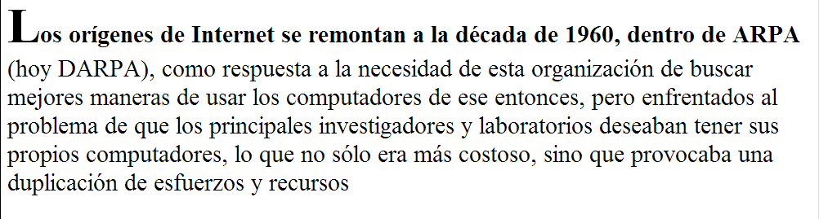
Pseudoelementos primera letra y línea
Los pseudo-elementos permiten aplicar un estilo a parte de un elemento
::first-letter
Afectará a la primera letra de un elemento
::first-line
Afectará a la primera línea de un elemento
p.intro:first-line {font-weight: bold;}
p.intro:first-letter {font-size: 200%;}

Slide 25
Pseudoelementos before y after
Son estilos que sirven para definir una parte adicional del elemento al que se aplican, al principio o al final de este.
[selector]::pseudoelemento
::before
Permiten añadir contenido antes o después del elemento al que se aplican
::after
Para ello es necesario utilizar la propiedad content (incluso si su valor es “”)
h1::before { content: url(smiley.gif); }
Notes:
Uso de : (CSS2) o :: (CSS3)
Pertenencia al elemento al que se aplica
No se genera un nuevo elemento en el DOM

Slide 26
Content
content
Permite añadir contenido desde la hoja de estilo
content: normal | none | counter | attr | <string> | open-quote | close-quote | no-open-quote | no-close-quote | ur l |initial | inherit;
counter
añade un contador
Recoge el valor del atributo indicado del selector
attr (<atributo>)
url (url)
Incorpora un recurso (img, video audio)
open-quote (no-open-quote )
close-quote (no-close-quote)
Abrimos cerramos comillas en el selector

Slide 27
Content: las comillas
open-quote (no-open-quote )
close-quote (no-close-quote)
content
Es frecuente su uso ligado a los pseudoelementos ::after y ::before
Existe además la posibilidad de definir el tipo de comillas
" double quote &#34;
' single quote &#39;
‹ single, left angle quote &#8249;
› single, right angle quote &#8250;
« double, left angle quote &#171;
» double, right angle quote &#187;
‘ left quote (single high-6) &#8216;
’ right quote (single high-9) &#8217;
“ left quote (double high-6) &#8220;
” right quote (double high-9) &#8221;
„ double quote (double low-9) &#8222;
quotes
modificar el aspecto de las comillas, e.g. en <q> o al añadirlas con content
Notes:
Quotes puede modificar el aspecto de las comillas en un elemento que las usa por defecto, como <q> o el aspecto de las comillas añadidas a cualquier elemento mediante content
q { quotes: "«" "»"; }

Slide 28
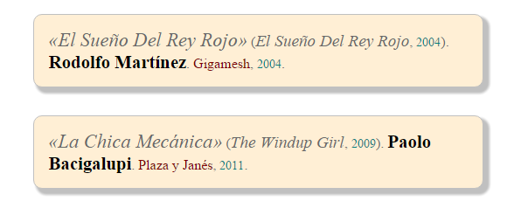
Ejemplo
Bibliografía: Recuperamos la bibliografía creada anteriormente, (utilizando microdata), y le damos formatos mediante estilos embebidos en el propio fichero, utilizando como selectores los propios atributos ítem… característicos de los microdata
Aprovechamos los campos ya delimitados por su valor conceptual para aplicarles formatos
Comprobamos el uso de :before y :after para añadir comillas "«" "»" a una de las categorías (e.g. Título);

Slide 29

Novedades en CSS3
Pseudoclases relativas a la posición en el DOM
pseudoclase :nth-child()
Pseudoclase :first-child
Pseudoclase :last-child
Pseudoclase :only-child
Selector universal y pseudoclase :not()
Selectores contextuales (con operadores)
Selector ~ (amplia los ya existentes Selector > / Selector +)

Slide 30
Pseudoclases jerárquicas (1)
:nth-child(n) – referencia a un hijo de índice (n), o los hijos pares o impares (odd/even)
p:nth-child(2) {
background: #ff0000;
}
Se aplica a cualquier párrafo que sea segundo entre los párrafos hijos
N puede ser un número, una palabra clave (como odd/even) o una fórmula tipo an + b donde a representa un ciclo, n es un contador a partir de 0 y b es un valor de desplazamiento
p:nth-child(3n+0) {
background: #ff0000;
}
Se aplica a cualquier párrafo cuyo índice como hijo sea múltiplo de 3
Notes:
:nth-child() Esta pseudo clase encuentra un hijo específico siguiendo la estructura de árbol de HTML. Por ejemplo, con el estilo span:nth-child(2) estamos referenciando el elemento <span> que tiene otros elementos como hermanos y está localizado en la posición 2. Este número es considerado el índice. En lugar de un número podemos usar las palabras clave odd y even para referenciar elementos con un índice impar o par respectivamente (por ejemplo, span:nth-child(odd)).

Slide 31
Pseudoclases jerárquicas (2)
:nth-of-type(n) - – referencia a un hijo específico (n), del mismo tipo que el selector
p:nth-child(2) {
background: #ff0000;
}
Se aplica a cualquier párrafo que sea segundo hijo, sea el primero del tipo que sea
N puede ser un número, una palabra clave (como odd/even) o una fórmula
:first-child – referencia al primer hijo, similar a :nth-child(1)
:last-child – referencia al último hijo
:only-child – referencia a un elemento que es el único hijo disponible de un mismo elemento padre

Slide 32
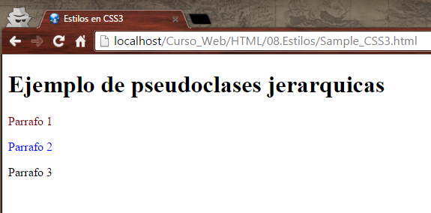
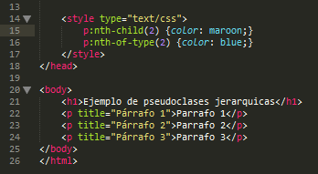
Ejemplo
p:nth-child(2) {color: maroon;}
p:nth-of-type(2) {color: blue;}

Slide 33
Selector universal y pseudoclase :not()
*
{color:black; font-size:16px}
el selector universal * asigna el mismo estilo a todos los elemento del
documento.
:not (p)
{color:black; font-size:16px}
La pseudoclase :not() hace referencia a todos los elementos excepto el declarado entre paréntesis.
Ambos selectores representan el conjunto de todos los elementos en el cuerpo del documento o todos menos las excepciones indicadas, y son útiles cuando necesitamos establecer ciertas reglas básicas.

Slide 34
Soporte en los navegadores
Existen estilos que están aún en proceso de incorporación al estándar pero ya son soportados por los navegadores.
En ese caso es necesario indicarlo en los estilos, con los prefijos de los navegadores afectados
-webkit-
Safari, Chrome y Opera 15 o >
-moz-
Firefox
-o-
Opera < 15
-ms-
Internet Explorer
Para asegurarnos un valor flex = 1 en todos los navegadores que lo soporten
#main div {
-webkit-flex: 1;
-moz-flex: 1;
-ms-flex: 1;
flex: 1;
}
Chorme 29.0 (21.0 -webkit-)
IE 11.0 (10.0 -ms-)
Firefox 28.0 (18.0 -moz-)
Safari 6.1 -webkit-
Opera 12.10

Slide 35
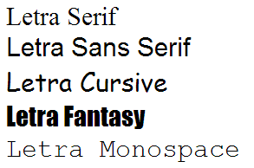
Formatos de texto: Estilos aplicados a las Fuentes
Propiedades
font-family:
“fuente 1”, “fuente 2”, …, fuente genérica
MiEstilo {font-family: Arial, Helvetica, sans-serif}
serif, e.g. Georgia, Times, Times New Roman …
sans-serif, e.g. Verdana, Arial, Helvétiva …
cursive, e.g. Comic Sans MS …
fantasy, e.g. Impact, Haettenschweiler …
monospace, e.g. Courier, Courier New …
Se entrecomillan los nombres de fuentes compuestos de varias palabras

Slide 36
Incorporación de fuentes
@font-face:
selector especial que permite hacer referencia a una fuente para que se instale en el equipo cliente
Se utiliza junto con las propiedades
font-family:
nombre de la fuente
url(“url de la fuente”) format(“formato”)
src:
Una vez definido el proceso que instalará la fuente, la utilizamos
@font-face {font-family: 'ChunkFiveRegular';
src: url('fonts/chunkfive.svg') format('svg');}
p { font-family: ChunkFiveRegular, Georgia, serif;}
www.fontsquirrel.com
www.fontex.org
www.openfontlibrary.org
Solo se deben proporcionar fuentes de licencia libre

Slide 37
Incorporación de fuentes: formatos
1: eot
2: woff
3: ttf/otf
4: svg
format ('embedded-opentype ')
format ('woff')
format ('truetype')
format ('svg')
browser | eot | woff | ttf / otf | svg
Chrome |  | 6+ | 6+ | all
Firefox |  | 3.6+ | 3.5+
IE | 5+ | 9+
Opera |  |  | 10+ | 10+
Safari |  |  | 3.1+ | 3.1+
iOS |  |  | 4.2+ | all

Slide 38


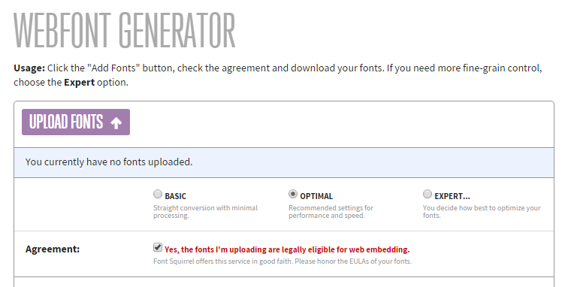
Incorporación de fuentes: tools
www.fontsquirrel.com
generador de formatos y del código CSS
Tras subir una fuente como punto de partida, obtenemos un zip con todos los formatos y el CSS necesario para utilizarlos
@font-face {font-family: 'ChunkFiveRegular';
src: url('fonts/chunkfive.eot');
src: url('fonts/chunkfive.eot?#iefix') format('embedded-opentype'),
url('fonts/chunkfive.woff') format('woff'),
url('fonts/chunkfive.ttf') format('truetype'),
url('fonts/chunkfive.svg#ChunkFiveRegular') format('svg');}
Notes:
If you do not have all of these formats for your font, you can upload the font to a website called FontSquirrel where they will convert it for you: www.fontsquirrel.com/fontface/generator.
Font Squirrel also provides you with the CSS code for the @ font-face rule. This is very helpful because, when you
are dealing with multiple font formats, the src and format properties of the @ font-face rule can get rather complicated

Slide 39

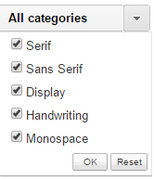
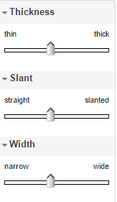
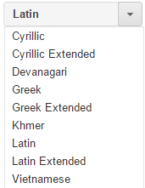
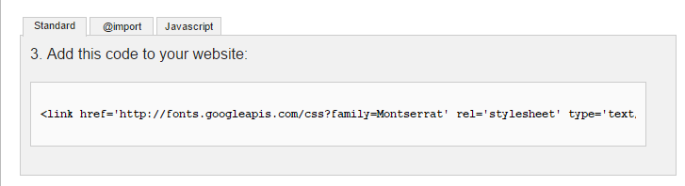
Incorporación de fuentes: Google-Fonts
http://www.google.com/fonts
Varios filtros permiten ajustar la búsqueda entre las cientos de fuentes disponibles
Elegimos la forma de incorporar la fuente, como link o como @import (similar a @Font-face)

Slide 40

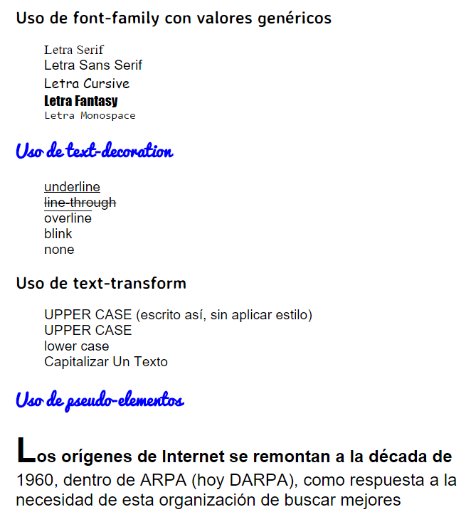
Ejemplo: uso de fuentes
Se utiliza @Font-face y google fonts
Sirve también de ejemplo del uso de pseudoclases y pseudoelementos

Slide 41
Tamaños de fuentes: em / rem
font-size:
absoluto / relativo : em / rem
En tipografía tradicional
es el ancho de la M mayúscula de la tipografía elegida
em
distancia entre las líneas base cuando se aplica la fuente sin ningún espacio entre líneas
En la especificación CSS
El tamaño de fuente en ems corresponde a un factor de escala a partir del tamaño de la letra en el elemento padre o contenedor
En el body, 1em o el 100% corresponde al tamaño de letra predefinido en el navegador, por defecto de 16px
rems (root ems)
El tamaño de fuente en corresponde a un factor de escala a partir del tamaño de la letra en el elemento raíz, body
Notes:
Al usar rem, se precede con un valor compatible con versiones anteriores, e.g. en pixels

Slide 42
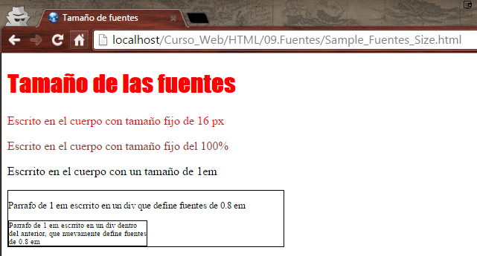
Ejemplo: tamaños de fuente
Tamaño por defecto
1em * 0.8 em (80%)
1em * 0.8 em * 0.8 em (64%)

Slide 43
En resumen. Estilos mencionados
Estilos que afectan a la fuente, en elementos en línea o en bloque | Estilos que afectan al párrafo globalmente | Estilos que afectan a cualquier elemento en bloques (v.i.)
font-family | line-height | padding
font-size | letter-spacing | margin
font-weight | word-spacing | border
font-style | text-align | border-[]-width
text-decoration | vertical-align | border-[]-style
text-transform | text-indent | border-[]-color
color | list-style-type

Slide 44
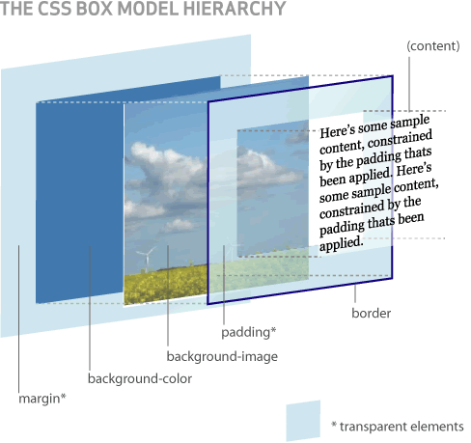
Modelo de cajas (Box Model)
Margen
Padding
Contenido
Borde
Superposición y transparencias
Interacción entre elementos
definición del tamaño

Slide 45
Etiquetas correspondientes
En CSS3, su significado varía, dependiendo del valor asignado a la etiqueta
height
width
box-sizinng
border-style
padding
border-width
border
margin
border-color

Slide 46
Tamaño del contenido
Por defecto cualquier elemento en HTLM se adata su tamaño a su contenido.
En los elementos “en bloque” el ancho es el del contenedor y el alto se ajusta al número de líneas escrito
En los div, por defecto la altura es 0 si no contienen nada
También podemos definir el tamaño de forma explícita
Auto (valor por defecto)
valor absoluto (pixeles, cm,…)
valor relativo (%)
Contenido
height
height
width
width

Slide 47
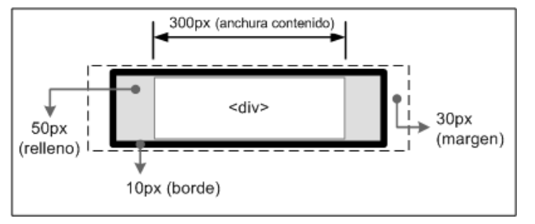
Cálculo del espacio total
De forma predeterminada, el tamaño que ocupa un elemento corresponde a la suma de margen + borde + relleno (padding) + tamaño indicado
En la figura vemos un div que realmente ocupa 480px

Slide 48
Cálculo del espacio total: alternativa en CSS3
content-box (default)
border-box
box-sizinng
establece que el borde y el relleno se descuenten del tamaño indicado, en lugar de sumarse.
El tamaño final sería margen + tamaño indicado
En el ejemplo anterior, el ancho del div sería de 420px
* {
-webkit-box-sizing: border-box;
-moz-box-sizing: border-box;
box-sizing: border-box;
}
Como la propiedad no se hereda, puede generalizarse aplicándosela al selector *

Slide 49
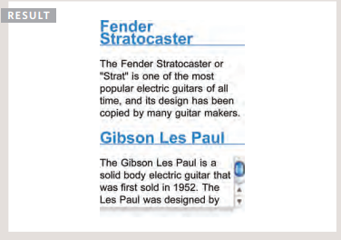
Cajas: límites de tamaño
min-height,
max-heigth
Valores mínimos y máximos del ancho y alto de un elemento bloque
min-width, max-width
longitud (px, in, cm …)
porcentaje (%)
Definimos el comportamiento del contenido cuando las dimensiones de la caja no están en auto, y por tanto no se adaptan automáticamente a él
hidden
scroll
overflow
rect(top, right, bottom, left)
para un elemento de posición definida de forma absoluta, fija (clips) el espacio que ocupa, sin que se pueda salir de el
clip

Slide 50


CSS3: bordes mediante imágenes
url de la imagen: url(“url de la imagen)
puntos en los que cortarla
forma como contruir los lados (stretch, repeat, round)
border-image
Toma una imagen y la recorta en 9 fragmentos, 8 de los cuales (descartando el centro) utilizara para crear el borde del elemento afectado
dots.gif
border-image: url("images/dots.gif")
11 11 11 11 stretch;}
border-image: url("images/dots.gif")
11 11 11 11 round;}

Slide 51

CSS3: sombras
desplazamiento horizontal (+ o -) en px
desplazamiento vertical (+ o -) en px
distancia de difuminación (blur)
tamaño de la sombra (spread)
(inset)
color
box-shadow
Si se incluye la palabra clave inset se cambia el modo de la sombra de externo (outset) a interno
box-shadow:
5px 5px 10px 5px rgb(150,150,150);
Notes:
Los valores de desplazamiento indican, respectivamente, la distancia horizontal y vertical desde la sombra al elemento. Valores negativos posicionarán la sombra a la izquierda y arriba del elemento, mientras que valores positivos crearán la sombra a la derecha y debajo del elemento. Valores de 0 o nulos posicionarán la sombra exactamente detrás del elemento, permitiendo la posibilidad de crear un efecto difuminado a todo su alrededor
La palabra clave inset convierte a la sombra externa en una sombra interna, lo cual provee un efecto de profundidad al elemento afectado

Slide 52
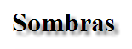
CSS3 sombras en los textos
desplazamiento horizontal (+ o -) en px
desplazamiento vertical (+ o -) en px
tamaño de la sombre (spread)
color
text-shadow
text-shadow: 5px 5px 5px rgb(150,150,150)

Slide 53
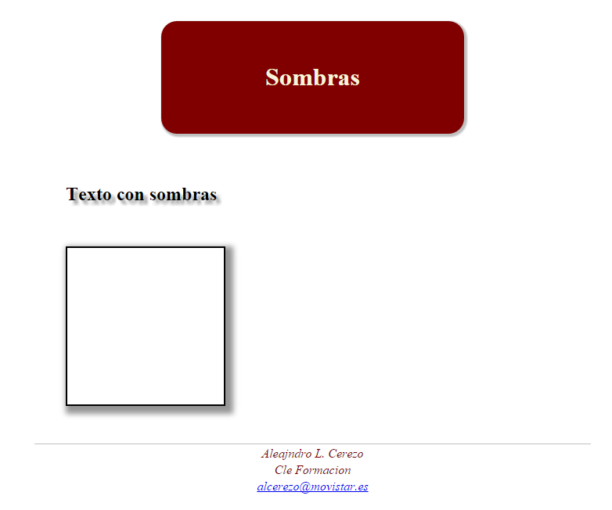
Ejemplo: Sombras

Slide 54

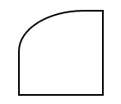
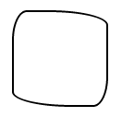

CSS3: Esquinas redondeadas
border-radius
valor en pixeles del radio(s) de la esquina(s)
border-radius: 20px;
border-top-left-radius: 80px 50px;;
border-radius: 1em 4em 1em 4em / 2em 1em 2em 1em;
border-radius: 100px;

Slide 55
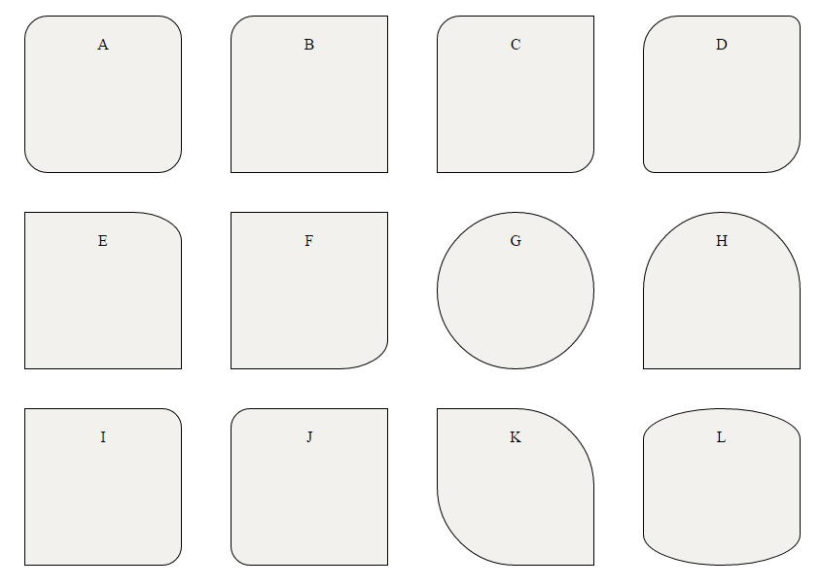
Ejemplos: bordes redondeados
Notes:
/Curso_Web/HTML/11.Cajas_Textos/Sample_06.Esquinas_2.html

Slide 56
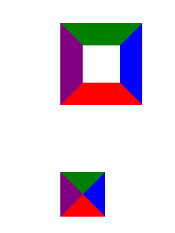
Bordes y dibujo
El bisel de los bordes y la posibilidad de usar distintos colores o transparencias nos permite usarlos como elemento de dibujo
Div con bordes de distinto color
width: 50px;
height: 50px;
border-top: 30px solid green;
border-right: 30px solid blue;
border-bottom: 30px solid red;
border-left: 30px solid purple;
El mismo div con su ancho por defecto (0): sólo se ven (“se colapsa”) los bordes de distinto color

Slide 57

Ejemplo: triángulos
Un borde de un color
Los 2 adyacentes transparentes (si son del mismo ancho, equilátero)
div.triangulo_left {
border-left: 100px solid rgb(240,173,78);
border-top: 50px solid transparent; /*Ancho 1/2*/
border-bottom: 50px solid transparent /*Ancho 1/2*/;
}
div.triangulo_top {
border-top: 100px solid rgb(240,173,78);
border-left: 50px solid transparent; /*Ancho 1/2*/
border-right: 50px solid transparent /*Ancho 1/2*/;
}

Slide 58

Ejemplo: otras formas
formas sencillas, basadas en triángulos
formas sencilla, basadas en border-radius

Slide 59
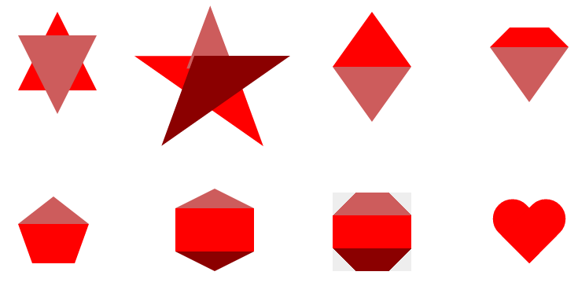
Ejemplo: otras formas
formas combinadas, basadas en :after y :before

Slide 60
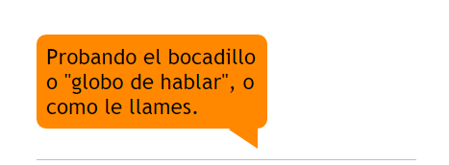
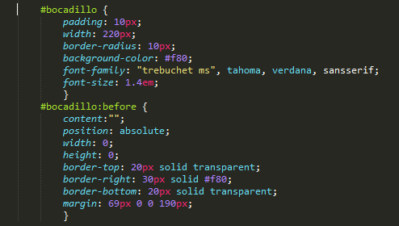
Ejemplo: comic

Slide 61

Formas en CSS: ayudas
Ejemplos y descripciones
http://cybmeta.com/formas-basicas-con-css-triangulos-circulos-trapecios-rectangulos-cuadrados/
The Shapes of CSS https://css-tricks.com/examples/ShapesOfCSS/
CSS Hexagon Tutorial http://jtauber.github.io/articles/css-hexagon.html
Generadores
http://www.nosolocss.com/blog/recursos/recopilacion-de-los-mejores-recursos-para-crear-formas-con-css
CSS Shape Generator http://www.samuelrossille.com/css-shape/
Covelping Tools https://coveloping.com/tools/css-shapes-generator
Ribbon builder http://livetools.uiparade.com/ribbon-builder.html#
Bubbler http://www.ilikepixels.co.uk/drop/bubbler/

Slide 62
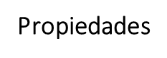
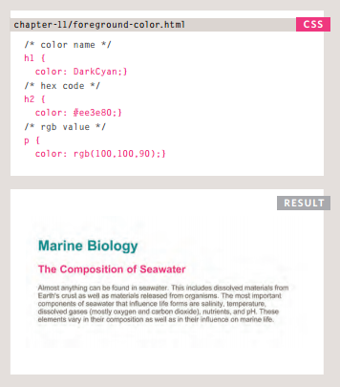
Colores definidos en los estilos
background-color:
color
yellow
rgb(255,255,0)
#FFFF00
color:
(corresponde al foreground color, o color del texto)
Se pueden incluir estas propiedades en el estilo de muchas de las etiquetas;
e.g. en la etiqueta body estableceríamos colores por defecto del documento
<body style="color: green; background-color: beige">

Slide 63
CSS3: colores y transparencias
CSS3 introduce la opacidad de los colores, que varia entre 0 (0% de opacidad) y 1 (100% de opacidad)
valor de opacidad del color incluido en el mismo elemento y en los elementos hijos
opacity
background-color:
Se puede indicar directamente la opacidad mediante la notación rgba, donde un cuarto número corresponde al canal alfa, determinante de la opacidad del fondo.
No afecta a los elementos hijos
rgba()
Por compatibilidad (algunos navegadores no soportan canal alfa, deben especificarse dos estilos, el primero sin canal alfa y el segundo en RGB

Slide 64

Ejemplo de transparencias
.uno { width: 100px;
height: 100px;
background-color: rgb(255,0,0);
margin: 40px;}
.dos { width: 100px;
height: 100px;
background-color: rgba(0,255,0, 0.5);
position: relative;
top: 20px;
left: 20px;}
<div class=“uno">
<p class=“dos"></p>
</div>

Slide 65
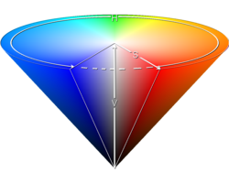
Colores HSV - HSL
Al margen del RGB existe otro modelo de definición del color en términos de sus componentes, conocido como
HSV: Hue, Saturation, Value (Matiz, Saturación, Valor)
HSB: Hue, Saturation, Brightness (Matiz, Saturación, Brillo)
fue creado en 1978 por Alvy Ray Smith y es una transformación no lineal del espacio de color RGB, que se puede expresar como progresiones de color
En la misma línea se encuentra el modelo
HSL (Hue Saturation, Lightness – Matiz, Saturación, Luminosidad)

Slide 66
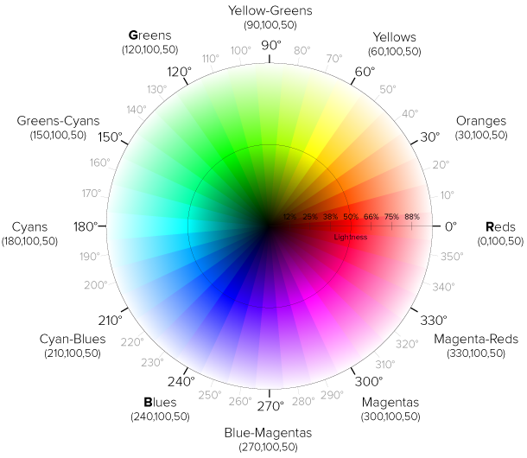
Colores HSL
En CSS3 se puede definir un color en términos de
Matiz (H) medida como ángulo entre 0 y 360
Saturación (S) expresada en %
Luminosidad (L) también en %, entre el 0% (negro) y el 100% (blanco)
y opcionalmente, el valor del canal alfa
hsl(x,y%,z%)
hsla(x,y%,z%,a)
background-color: hsl(0,0%,78%)
background-color: hsla(0,0%,78%,0.5)
Notes:
Como no todos los navegadores lo soportan suele indicarse junrto con otra forma de notación

Slide 67
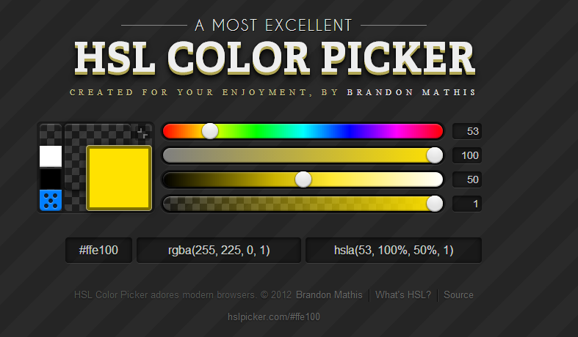
Selección de colores
Color pickers: Herramientas on-line que permiten seleccionar un color y conocer el valor correspondiente en los distintos formatos de representación
valores hexadecimal, rgba y hsla
http://hslpicker.com/

Slide 68
CSS3: gradientes lineales
Propuesta de CSS3 aún no homogeneizada entre los navegadores
background:
linear-gradient(direction, color-1, color-2, ...);
background: -webkit-gradient(linear, 0% 0%,
0% 100%, from(#66cccc), to(#336666));
background: -webkit-linear-gradient(#336666, #66cccc);
background: -o-linear-gradient(#336666, #66cccc);
background: -moz-linear-gradient(#336666, #66cccc);
background: linear-gradient(#336666, #66cccc);
colores:
Cualquiera de los sistemas (pueden incluir transparencias)
To bottom (default)
To top
To right
To left
To bottom right
To top right
To right top
To left bottom …
direction
Notes:
Estamos utilizando background, que además de los gradientes permite indicar de forma resumida la mayoría de las propiedades del fondo:
background-color,
background-position,
background-size,
background-repeat,
background-origin,
background-clip,
background-attachment, y
background-image.
Volveremos a ello al ver las imágenes como fondos

Slide 69

Ejemplo: gradiente lineal
Propuesta de CSS3 aún no homogeneizada entre los navegadores
Primero fijamos valores de fondo por si no hay gradientes o no se puede cargar imagen
#gradient {
/* fallback color */
background-color: #66cccc;
/* fallback image */
background-image: url(images/fallback-image.png);
/* Firefox 3.6+ */
background: -moz-linear-gradient(#336666, #66cccc);
/* Safari 4+, Chrome 1+ */
background-image: -webkit-gradient(linear, 0% 0%, 0% 100%, from(#66cccc), to(#336666));
/* Safari 5.1+, Chrome 10+ */
background: -webkit-linear-gradient(#336666, #66cccc);
/* Opera 11.10+ */
background: -o-linear-gradient(#336666, #66cccc);
background: linear-gradient(#336666, #66cccc);
height: 150px;
width: 300px;}
Notes:
background-clip
background-origin
background-size

Slide 70

CSS3: gradientes radiales
Propuesta de CSS3 aún no homogeneizada entre los navegadores
background:
radial-gradient(forma tamaño posición, color-1, color-2, ...);
colores:
Cualquiera de los sistemas (pueden incluir transparencias)
forma
circle o ellipse
tamaño
closest-side
farthest-side
closest-corner
farthest-corner
posición
at % %
background: radial-gradient(circle, #336666, #66cccc);
Notes:
Estamos utilizando background, que además de los gradientes permite indicar de forma resumida la mayoría de las propiedades del fondo:
background-color,
background-position,
background-size,
background-repeat,
background-origin,
background-clip,
background-attachment, y
background-image.
Volveremos a ello al ver las imágenes como fondos

Slide 71
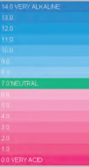
Ejercicio ()
Escala de colores (pH): En un documento Web en HTML5 incluiremos una escala de pH como la que se muestra utilizando para crearla el nuevo formato de colores hsl
Reproducimos la escala de pH creada anteriormente utilizando en este caso los nuevos gradientes lineales incorporados en CSS3
Objetivo: Utilizar el formato hsl para establecer el valor de los colores. Utilizar gradientes lineales de colores

Slide 72
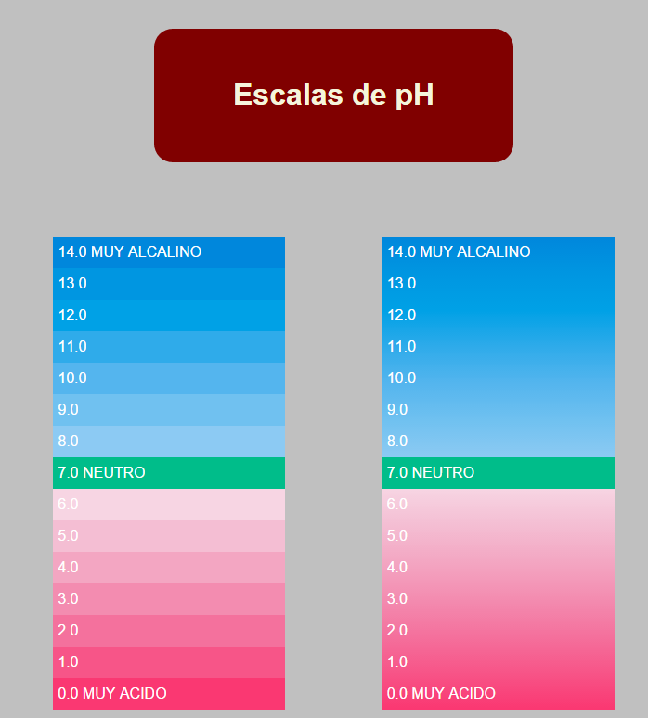
Ejercicio ()
Comparación entre 2 escalas,
La primera, sucesivos bloques a los que aplican colores variando progresivamente los valores.
En la segunda, tanto los azules como los rajos se consiguen empleando gradientes CSS en un único bloque HTML

Slide 73
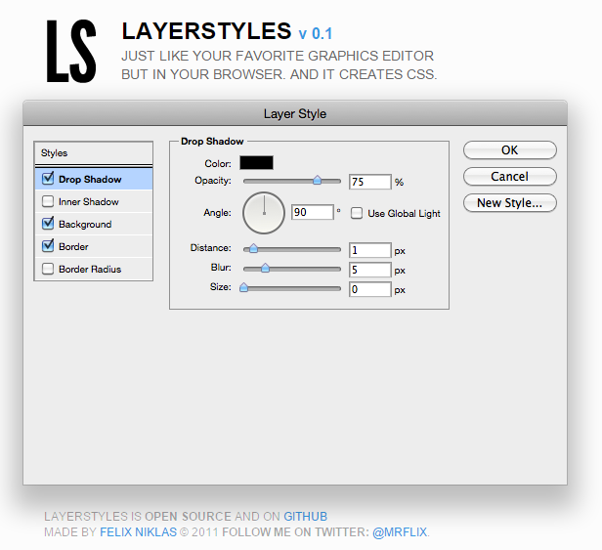
Herramientas de formato (1)
Existen sitios web donde diseñamos visualmente los bordes, sombras y fondos Y obtenemos el código CSS correspondiente
http://layerstyles.org/

Slide 74
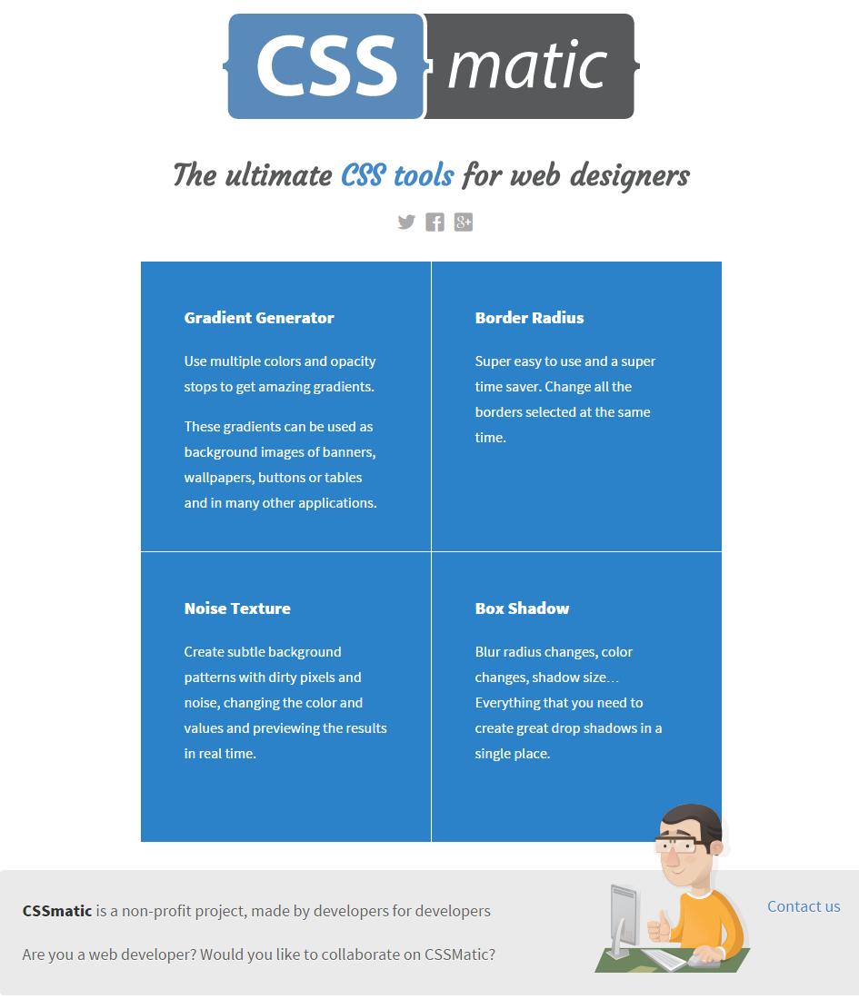
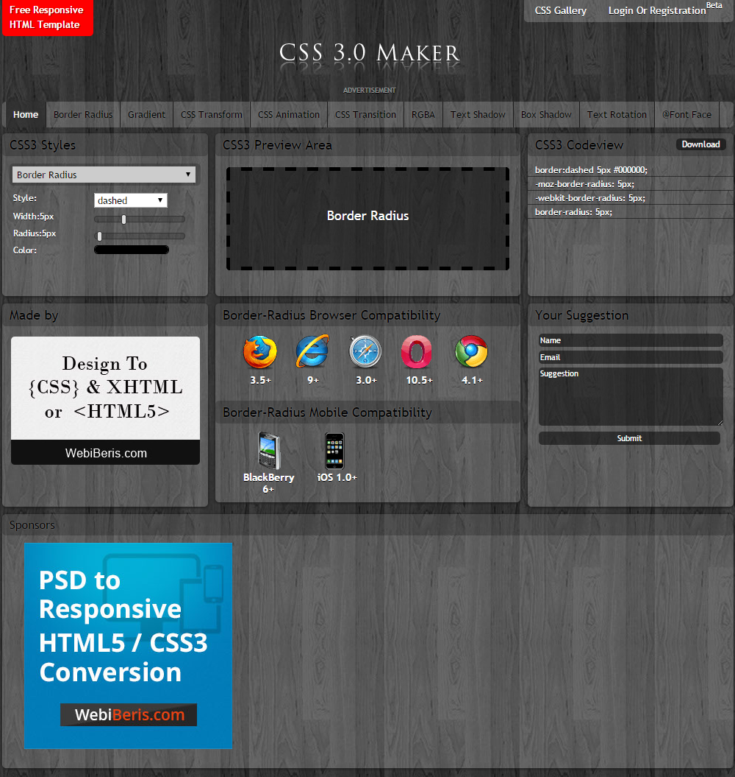
Herramientas de formato (2)
http://www.cssmatic.com/
http://www.css3maker.com/
Notes:
http://dev.w3.org/csswg/css-backgrounds/
CSS3-Generator - http://css3generator.com/
CSS3-Gradient-Generator http://gradients.glrzad.com/
{CSS}-Portal-C-on-line-generator http://www.cssportal.com/css3-rounded-corner/
CSS3.com http://www.css3.com

Slide 75
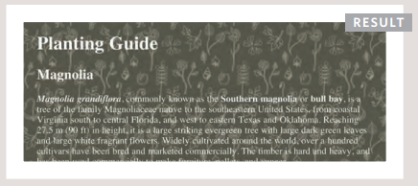
Imágenes como fondos
background-image
url (url de la imagen)
Se pueden incluir estas propiedades en el estilo de muchas de las etiquetas;
En la etiqueta body estableceríamos el fondo por defecto del documento
En un div, establecemos el fondo de un área determinada …
<body style=“background-color: beige; background-image: granite.gif;”>
A nivel de diseño hay que ser muy cuidadoso con el uso de imágenes de fondo
Es fundamental el contraste
Notes:
Normalmente se acompaña la imagen de fondo de un color de tono similar, por si surge algún problema al cargar la imagen.
Disponibilidad on-line de gran cantidad de texturas de fondo

Slide 76
Imágenes y colores
1
background-color
Colores planos, anteriores a CSS3
background-color
Degradados y transparencias (CSS3)
2
Puede no funcionar en navegadores antiguos
background-image
Imágenes en sus diversos formatos
Puede haber problemas con la imagen
Para evitar problemas de contraste siempre se especifica 1 + 2

Slide 77
Gestión de imágenes como fondos
repeat
opción por defecto
repeat-x
repeat-y
background-repeat
rellena todo el elemento con repeticiones de la imagen
no-repeat
permite usar imágenes muy pequeñas, con muy poca carga sobre el tráfico de red
Especialmente importante en móviles
background-clip: content-box;
Rellena solo el área del contenido,
Respetando el padding
no-repeat
longitud
porcentaje
cover
contain
Determina el tamaño de la imagen única,
background-size
Notes:
background-size: cover: Scale the background image to be as large as possible so that the background area is completely covered by the background image. Some parts of the background image may not be in view within the background positioning area
background-size: contain: Scale the image to the largest size such that both its width and its height can fit inside the content area

Slide 78
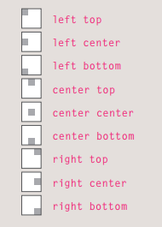
Imágenes como fondos: posición
background-position
Coordenadas en px 0 % de la esquina sup-izda
Muy útil para el uso de sprites
background-attachment
fixed
scroll

Slide 79
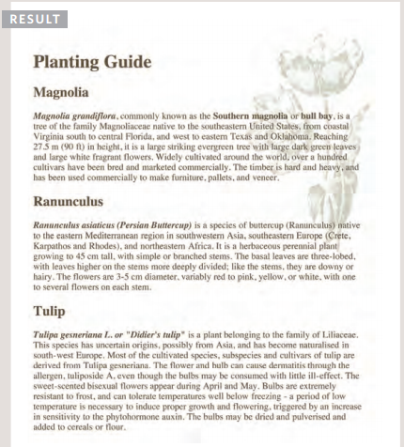
Todos los datos del fondo
background
atajo para indicar de una sola vez todos los datos del fondo
1: background-color
2: background-image
3: background-repeat
4: background-attachment
5: background-position
body {
background: #ffffff url("images/tulip.gif")
no-repeat top right;}

Slide 80
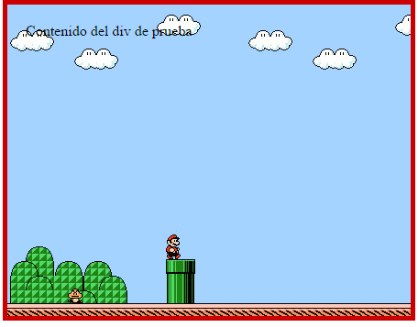
Varias imágenes como fondos
Se pueden usar diversas imágenes con diversos comportamientos para construir un único fondo
Background:
url (url de la imagen), url (url de la imagen), …
url(images/f03.png) left top repeat-x;
background-color: #a4d3ff;}
url(images/f02.png) left bottom no-repeat,
url(images/f01.png) left bottom repeat-x,
Notes:
div {background: url(images/f01.png) left bottom repeat-x,
url(images/f02.png) left bottom no-repeat,
url(images/f03.png) left top repeat-x;
background-color: #a4d3ff;}

Slide 81
Varias imágenes: código
{
background: url(images/suelo.png) left bottom repeat-x,
url(images/mario.png) left bottom no-repeat,
url(images/nubes.png) left top repeat-x;
background-color: #a4d3ff;
}
{
background-image: url(images/suelo.png), url(images/mario.png), url(images/nubes.png);
background-position: left bottom, left bottom, left top;
background-repeat: repeat-x, no-repeat, repeat-x;
background-size: auto, 400px, auto;
background-color: #a4d3ff;
}

Slide 82

Ejemplo: Imágenes de fondo
Varios usos de las imágenes de fondo:
combinación de varias en un mismo bloque
creación de un bloque desde CSS para incorporar una imagen y cambiar su opacidad, sin afectar al contenido del propio bloque

Slide 83
Imágenes como títulos
Al sustituir un título por una imagen con el correspondiente texto de título, es importante no eliminar el contenido de h1, sino ocultarlo, de cara a su utilización en procesos de indexado.
Para ello pueden usarse estilos y código como los que aparecen a continuación
h1 {
width: 450px;
height: 100px;
background: #FFF url("/imagenes/titular.png") no-repeat top left;
}
h1 span {
display: none;
}
<h1><span>Título de la página</span></h1>

Slide 84
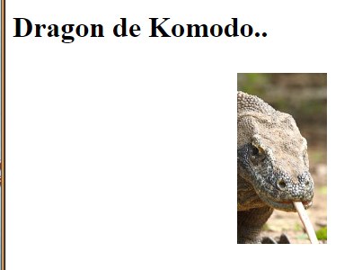
Partes de imágenes
Clip <shape>
rect (top, right, bottom, left)
Permite definir un rectángulo, en posición absoluta, correspondiente a la única parte de una imagen que será
div {position:absolute;
clip: rect(10px,350px,200px,250px);}
Notes:
Adelanta la idea que aplicaremos a las imágenes de fondo

Slide 85


Sprites
sprite
Conjuntos de imágenes, generalmente iconos, que se almacenan en un solo archivo
background-position
Y
Permite extraer cada uno de los iconos
X
viv#icono1 {background-position: 0px 0px;}
div#icono2 {background-position: 0px 64px;}
div#icono3 {background-position: 128px 64px; }
Notes:
Se utilizan también como fuente de elementos animados al desarrollar videojuegos.
Tomado de http://technicallyeasy.net/2010/07/speed-up-your-web-site-by-using-css-sprites/

Slide 86

Rollovers
botones que cambian a una segunda forma
las diferentes posibilidades se almacenan en un sprite
En respuesta al evento al que ligamos el cambio de botón (:hover, :active) cambia background position, de modo que en cada caso se ve una parte de la imagen, la adecuada al evento producido
a.cms:hover{background-position: 0px -127px;}
a.modules:hover{background-position: -160px -127px;}
a.framework:hover{ background-position: -320px -127px; }
Notes:
Tomado de http://www.lightninghammer.com/fast-css-rollover-images-with-css-sprites

Slide 87
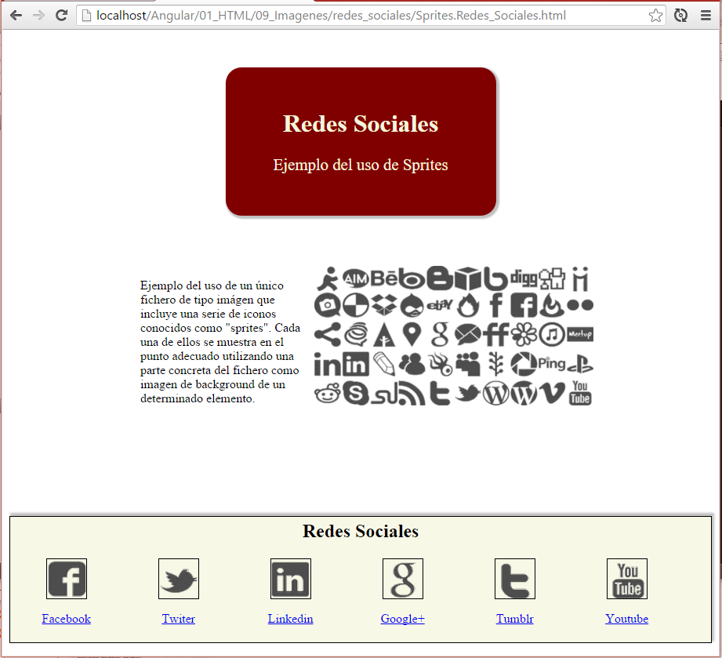
Ejemplo: sprites
Los enlaces a redes sociales con sus correspondientes iconos, que aparecen en el footer se incorporan a partir de un único fichero de imagen

Slide 88
transition
permite suavizar los cambios (tweening), creando automáticamente el resto de los pasos que se encuentran implícitos en un cambio de estado (e.g. cambio de color, cambio de fuente…)
Desarrollado inicialmente para webkit por el equipo responsable de Safari;
Actualmente es un borrador en el W3C, soortado por la mayoría de los navegadores, siempre que se utilicen sus correspondientes prefijos
-webkit-transition…
-mozilla-transition…
-op-transition…
-ms-transition…
a.smooth {…
transition----}
a.smooth:hover, a.smooth:focus {
background-color: red;
}
El proceso de transición suele aparecer ligado a una pseudoclase como :hover, :focus, or :active

Slide 89
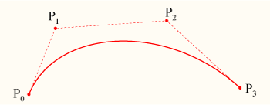
transition: propiedades
Propiedades implicadas
propiedad sobre la que se creara la transición (e. g. una transformación)
Con el valor “all” sa aplica a cualquier cambio
transition-property
tiempo en segundos entre la posición final y la inicia
transition-duration
transition-timing-function
forma de la transición, en base a una curva Bézier: ease, linear, ease-in, ease-out o ease-in-out;
cubic-bezier(#,#,#,#), steps(#, start|end), step-start, step-end
retardo en segundos hasta que comienza la transición
transition-delay

Slide 90
transition: atajo (shorthand)
transition
en su forma de atajo, la propiedad puede recibir los cuatro parámetros sucesivamente
transition: <propiedad> <tempo>s <función> <retraso>s;
Ejemplo
a.smooth {
….
background-color: mediumblue;
-webkit-transition: background-color 0.3s ease-in-out 0.2s;
-moz-transition: background-color 0.3s ease-in-out 0.2s;
-o-transition: background-color 0.3s ease-in-out 0.2s;
-ms-transition: background-color 0.3s ease-in-out 0.2s;
transition: background-color 0.3s ease-in-out 0.2s;
}
a.smooth:hover, a.smooth:focus {
background-color: red;
}

Slide 91
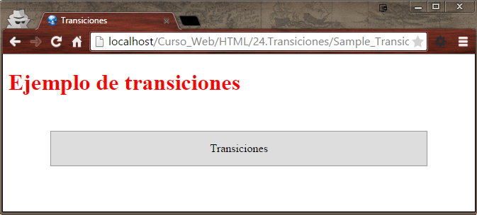

Ejemplo de transiciones

Slide 92
transition: ejemplo
#trans {
display: block;
width: 500px;
margin: 50px auto;
padding: 15px;
text-align: center;
border: 1px solid #999999;
background: rgb(221,221,221);
box-shadow: 0px 0px 0px 0px black;
-moz-transition: all 1s ease-in-out 0.5s;
-webkit-transition: all 1s ease-in-out 0.5s;
transition: all 1s ease-in-out 0.5s;
}
#trans:hover {
background: rgb(255, 106, 0);
border: 3px solid red;
border-radius: 20px;
box-shadow: 10px 10px 2px 2px black;
}

Slide 93


Transiciones en un menú

Slide 94
transform
transform
puede operar cuatro transformaciones básicas en un elemento:
Escalar: scaleX(x) , scaleY(y), scale(x,y)
rotar rotate(grados: deg) El centro de rotación se puede modificar con transform-origin: percentage | length | left| center| right| top| bottom
inclinar skewX(deg) skewY(deg) skew(deg, [deg])
trasladar o mover translateX(x), translateY(y), translate(x,y)
#principal:hover{
-moz-transform: rotate(5deg);
-webkit-transform: rotate(5deg);
}
Se pueden aplicar a la vez diversas transformaciones

Slide 95





Ejemplo de transformaciones
Aspecto de las cuatro transformaciones posibles. Cada una de ellas se produce al hacer hoover sobre el rectángulo correspondiente

Slide 96
transform + transition
Una vez creada cualquier transformación, se le pueden aplicar trasiciones para crear un proceso de cambio más suave
#principal {
display: block;
width: 500px;
margin: 50px auto;
padding: 15px;
text-align: center;
border: 1px solid #999999;
background: #DDDDDD;
-moz-transition: -moz-transform 1s ease-in-out 0.5s;
-webkit-transition: -webkit-transform 1s ease-in-out 0.5s;
}
#principal:hover{
-moz-transform: rotate(5deg);
-webkit-transform: rotate(5deg);
}

Slide 97



Trasformación y transición

Slide 98
Transformaciones en 3D
Valor numérico asignado a un contenedor para indicar la distancia al eje Z de los elementos contenidos.
Valores razonables entre 300 y 1500
perspective
perspective-origin
Permite modificar el origen de la perspectiva
backface-visibility
Permite hacer visible el reverso
translate3d
translateZ
scale3d
scaleZ
rotate3d
rotateZ
matrix3d.
Establecida la perspectiva se aplica una transformación con alguna de las funciones 3D disponibles

Slide 99

Transformaciones en 3D: ejemplo
ul {
width: 1000px;
height: 100px;
list-style-type: none;
padding: 0;
margin: 0;
-webkit-perspective: 600;
-moz-perspective: 600;
perspective: 600;
}
li {
float: left;
margin-right: 10px;
-webkit-transform: rotateX(45deg);
-moz-transform: rotateX(45deg);
transform: rotateX(45deg);
}

Slide 100

Ejemplo de perspectiva "3D"

Slide 101

Animaciones: keyframe animations
Definimos la serie de etapas que constituyen la secuencia de animación
@keyframes
La posición que ocupa cada etapa se define en términos de % respecto a la duración completa de la serie
@keyframes animation-name {
keyframe { property: value; }
keyframe { property: value; }
}
@keyframes colors {
0% { background-color: red; }
20% { background-color: orange; }
40% { background-color: yellow; }
60% { background-color: green; }
80% { background-color: blue; }
100% { background-color: purple; }
}
Notes:
Ampliacion:
Learning Web Design, Fourth Edition
Jennifer Niederst Robbins
O'Reilly Media 2012

Slide 102
Animaciones: keyframe animations
animation-name
nombre de la secuencia de animación
animation-duration
tiempo en segundos
animation-timing-function
forma de aceleración
animation-iteration-count
número de veces que se repite
animation-direction
posible dirección adelante y/o atrás
animation-play-state
estado reproduciéndose o en pausa
animation-delay
tiempo hasta que se inicia
animation-fill-mode
límites en los que puede ser aplicada
Notes:
Ampliacion:
Learning Web Design, Fourth Edition
Jennifer Niederst Robbins
O'Reilly Media 2012

Slide 103


Ejemplo de animaciones

Slide 104



Animaciones: ejemplos
Pure CSS3 At-At Walker
by Anthony Catzadilla
(www.anthonycalzadilla.com/css3-ATAT/)
CSS3-Man
by Anthony Catzadilla
(www.optimum7.com/css3-man/)
Star Wars Intro recreation in CSS3
by Guillermo Esteves
(www.gesteves.com/experiments/starwars.html)

Slide 105


Animaciones: entornos
Existen herramientas gráficas que facilitan la creación de animaciones CSS generando todo el código (HTML y CSS) necesario
Sencha Animator
www.sencha.com/products/animator/
Adobe Edge
html.adobe.com/edge/animate/

